Slide 1
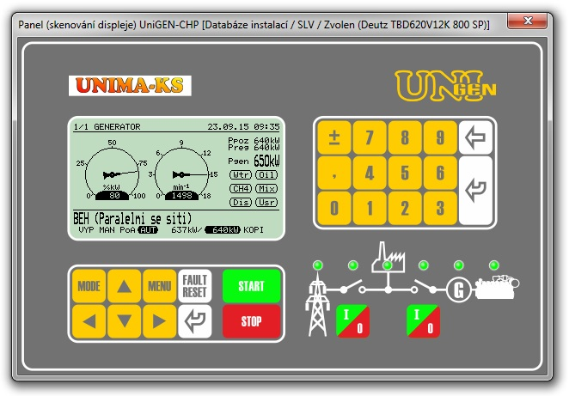
Řízení kogenerace UNIMA-KS
www.unima-ks.cz
www.facebook.com/unima.ks.1

Slide 2
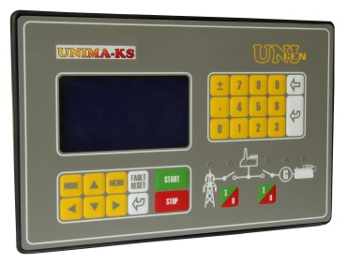
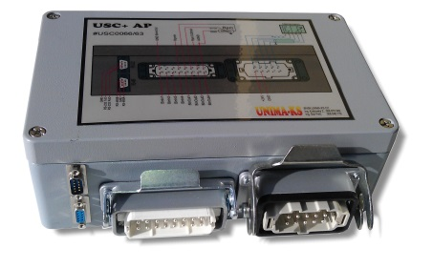
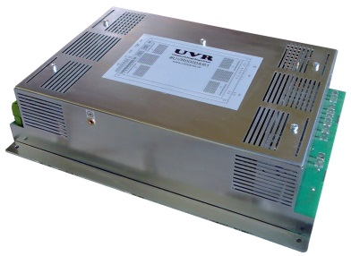
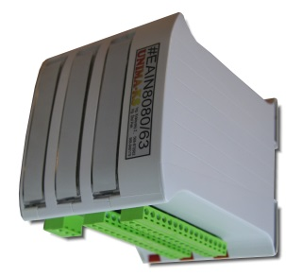
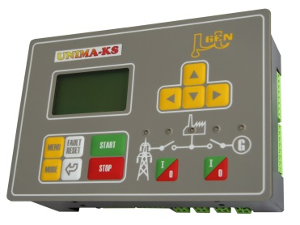
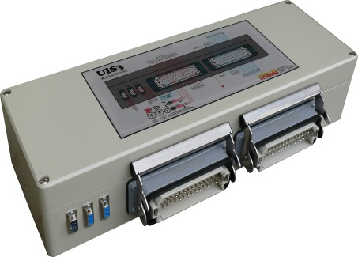
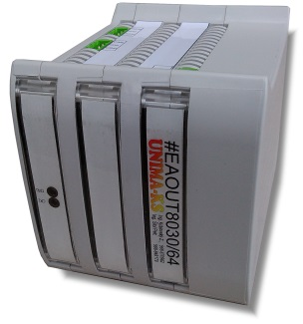
Kompletní řídící elektronika
Řídící systémy (UniGEN, MiniGEN, MicroGEN)
Elektronické zapalování UIS (3÷24 válců), induktivní, kapacitní, multispark
Digitální regulátor otáček motoru USC
Digitální regulátor napětí generátoru UVR
Analogové i binární rozšiřující mouly (vstupy i výstupy nad rámec ŘS)
Modul RTU pro dispečerské řízení výkonu (IEC 60870-5-104)
TEM-bridge (modul pro komunikaci s řídícím systémem Deutz)

Slide 3
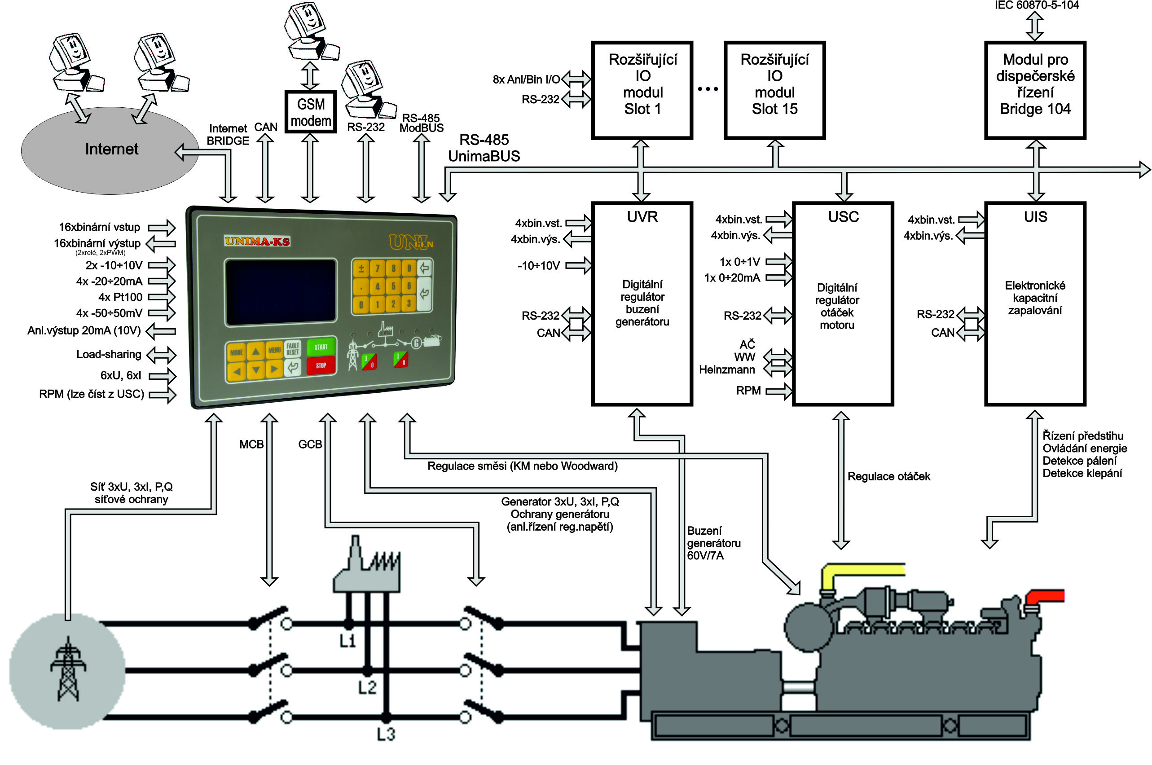
Vzájemná spolupráce všech komponent
Všechna zařízení (řídící systém, zapalování, regulátor otáček, rozšiřující moduly) jsou propojeny datovou sběrnicí RS-485. Ta umožňuje nejen datovou komunikací vzájemnou spolupráci všech zařízení (není nutné jiné „drátové“ propojení), ale i přístup do všeho jedním servisním programem, jedním komunikačním kabelem.

Slide 4
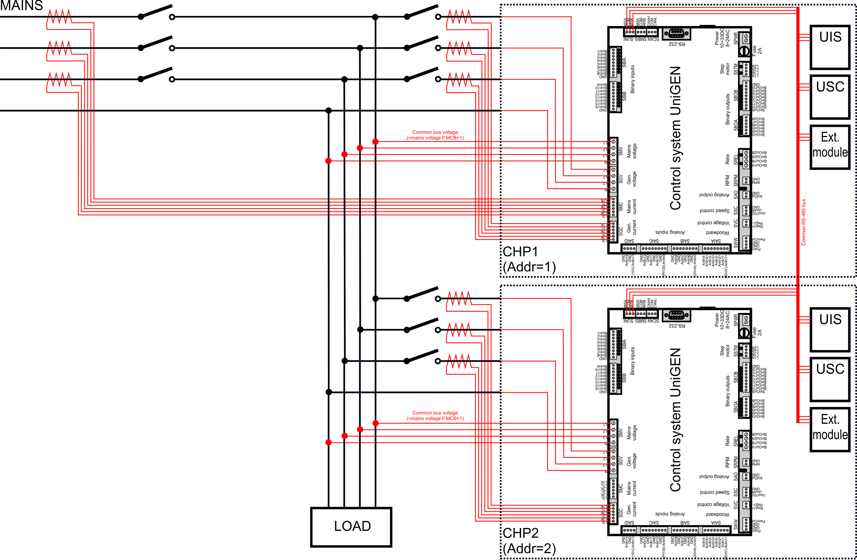
VZÁJEMNÁ SPOLUPráce více jednotek
Řídící systémy UNIMA-KS podporují vzájemnou spolupráci i více kogeneračních jednotek s různýmy režimy spolupráce se sítí (paralelní režim, ostrovní režim, nouzový režim, kopie spotřeby objektu add.)

Slide 5
SOFTWARE A FIRMWARE
Všechna zařízení lze monitorovat, diagnostikovat, konfigurovat a parametrizovat jedním servisním programem ManagerAP (pomocí místního připojení či vzdáleně přes internet).
Firmware již obsahuje všechny základní algoritmy potřebné pro řízení kogenerace, které lze parametrizací přizpůsobit každé instalaci.
Algoritmy nad rámec základního firmware lze doplnit pomocí PLC, které je součástí každého zařízení (nejen řídícího systému).
Program ManagerAP obsahuje vždy i nové firmware pro všechna zařízení. Firmware lze na uživatelské úrovni upgradovat.

Slide 6
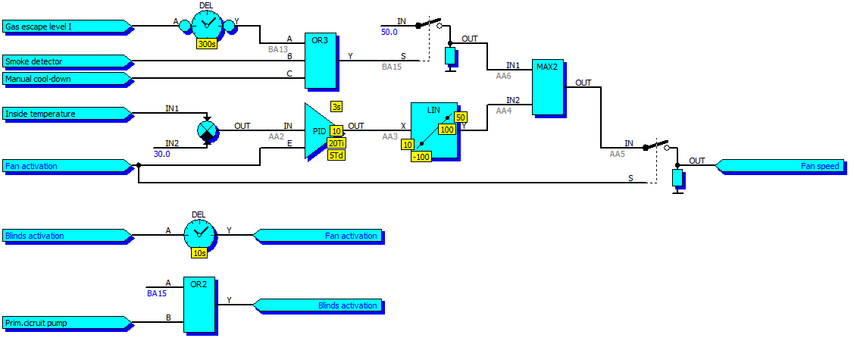
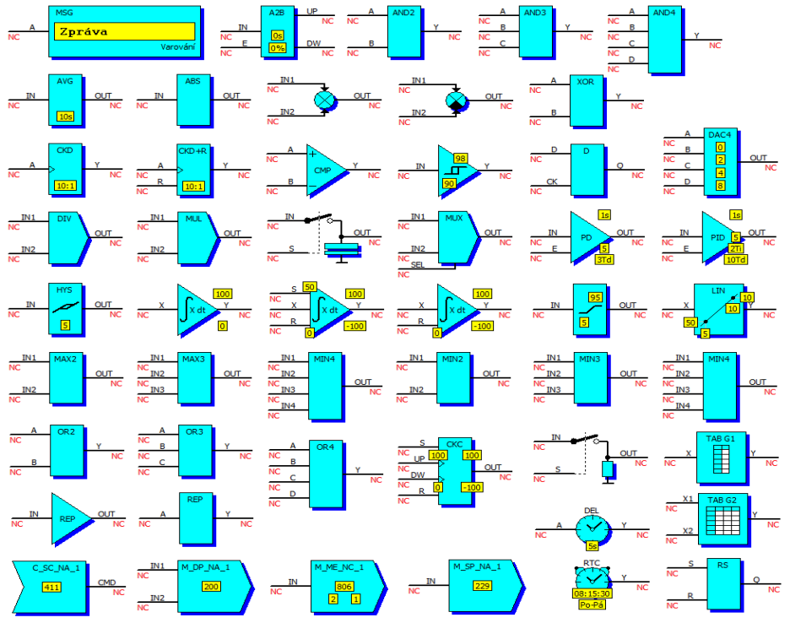
UŽIVATELSKé algoritmy (PLC)
Pomocí PLC (fukcí) lze v každém zařízení vytvořit vlastní algoritmus. PLC se programuje graficky pomocí bloků (hradla, analogové funkce, integrátory, PD a PID regulátory …)
Pro programování PLC je k dispozici je 48 různých funkčních bloků.

Slide 7
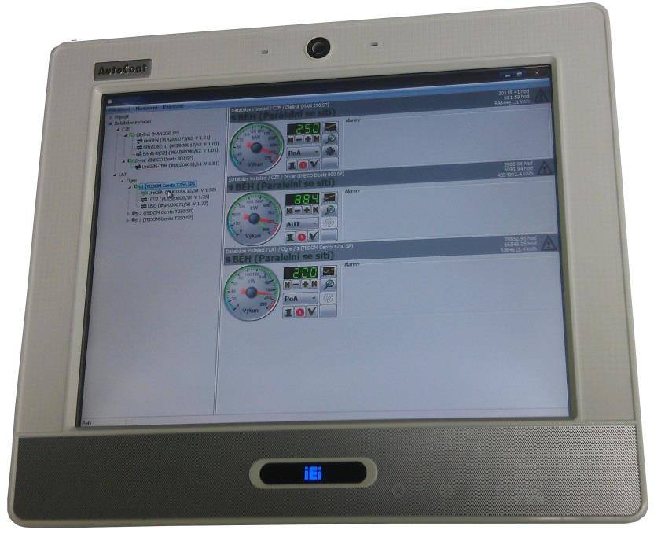
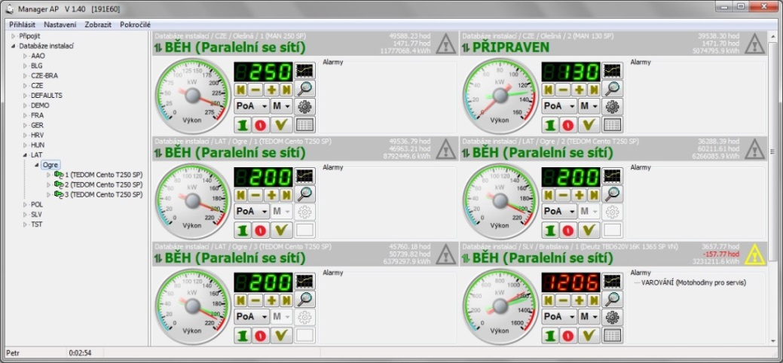
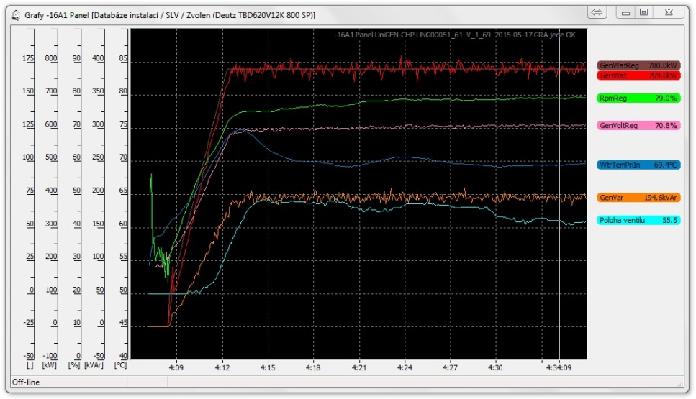
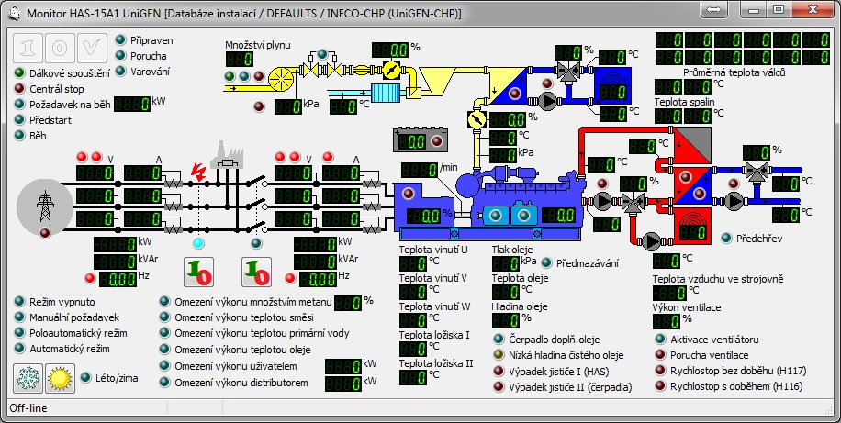
Vizualizace na dotykovém PC
Přehled všech jednotek
Detajlní zobrazení každé jednotky
Grafy, historie

Slide 8
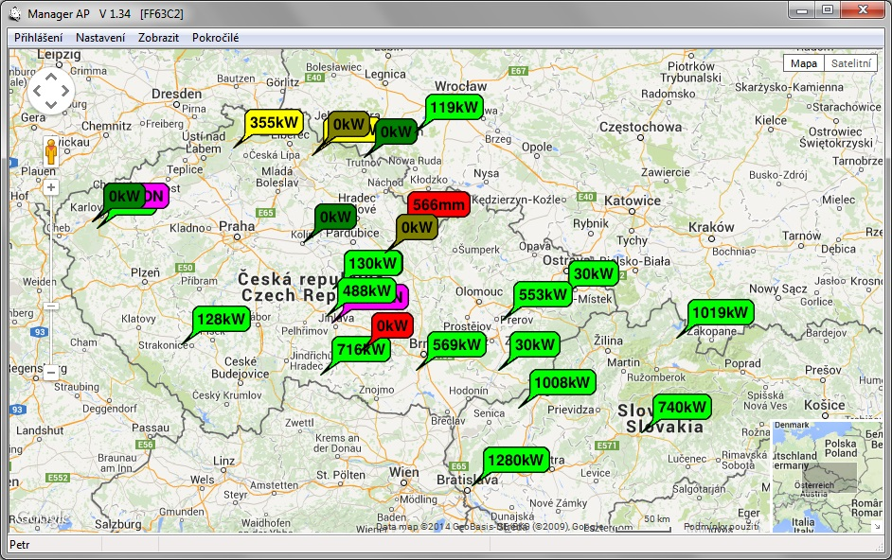
Sledování jednotek dispečinkem
Grafická prezentace sledovaných jednotek
Detekce přechodu jednotky do poruchového stavu
Odeslání e-mailu o poruše jednotky na libovolný počet adres

Slide 9
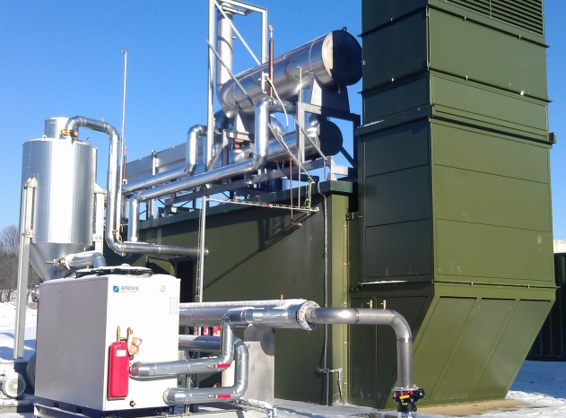
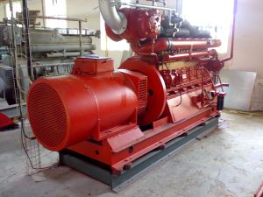
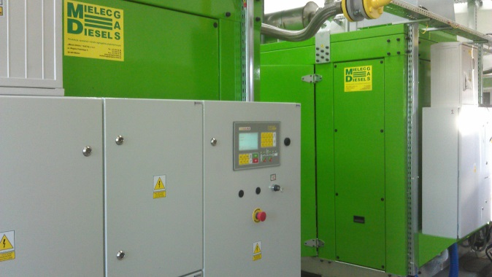
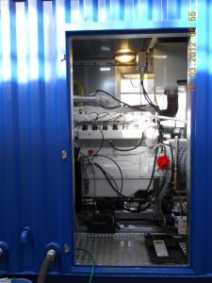
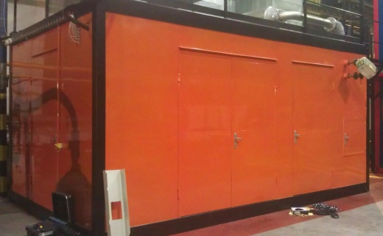
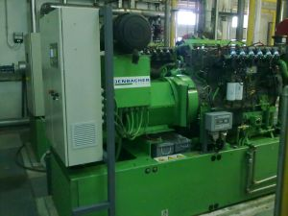
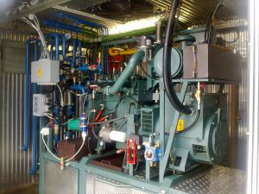
Reference
Komponenty UNIMA-KS řídí kogenerační jednotky o výkonu 7÷1356kW s motory Deutz, Man, Jenbacher, Liaz, Cat, Johndeere, Doosan, Liebherr, ČKD či ReviEngine nejen v České republice a na Slovensku, ale také například i v Polsku, Maďarsku nebo Francii. Jednotky jsou poháněné zemním plynem, dřevoplynem, bioplynem, methanem z termální vody, důlním plynem atd.

Slide 10
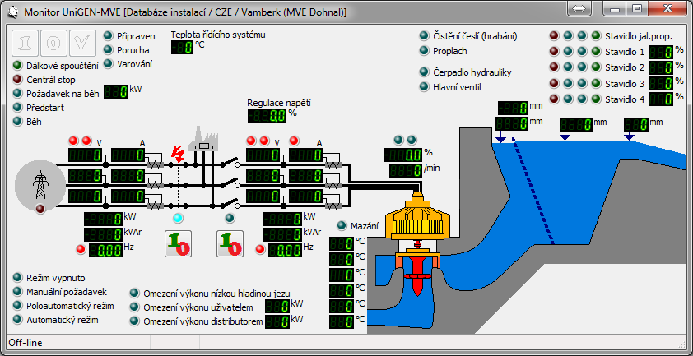
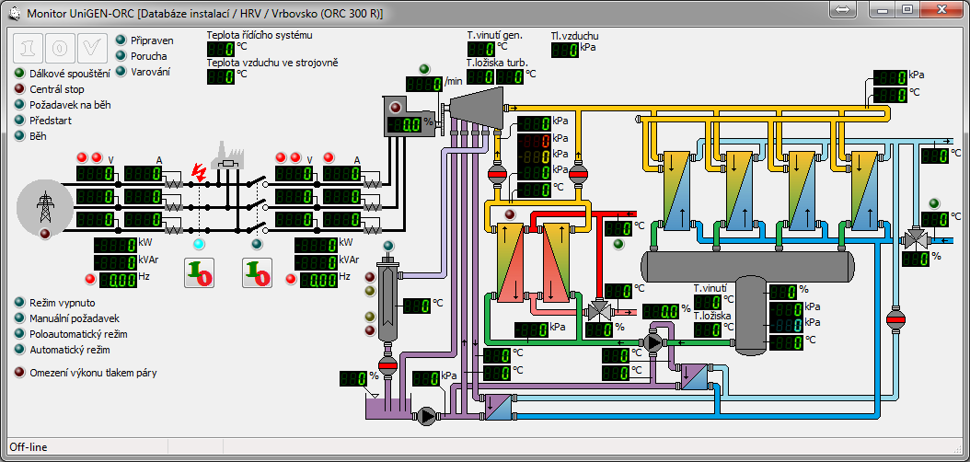
NEJEN KOGENERACE
Komponenty UNIMA-KS mohou obsahovat kromě firmware pro kogenerační jednotky také firmware pro malé vodní elektrárny, ORC jednotky atd.

